Slide 1
Myšlenková mapa
Ing. Nikola Straková

Slide 2
Prezentace úkolu z předchozího cvičení
Vybrané povolání
Představení vybrané organizace
Informace o organizaci
Zdroje, které jste využili při hledání
O jaké místo byste se v organizaci ucházeli
SWOT analýza vybraného pracovního místa
  Silné a slabé stránky
  Příležitosti a hrozby
  Na základě nichž byste rozhodovali o případném nástupu

Slide 3
Empatická mapa
Nástroj pro tvorbu náborových a marketigových textů
Cíl: zjištění potřeb a cílů potenciálního zaměstnance/uchazeče o pracovní pozici
Inzerátem vzbuzujeme první dojem
Co se kandidátovi honí hlavou?
Co potřebuje?
Zjistíme co nejvíc a podle toho sestavujeme inzerát

Slide 4
Představte si sami sebe jako svého uchazeče
Zamyslete se nad tím:
  Co cítí?
  Na co slyší?
  Co potřebuje k životu?
  Co dělá? Co říká?
  Co si myslím o této konkrétní firmě a pozici?

Slide 5
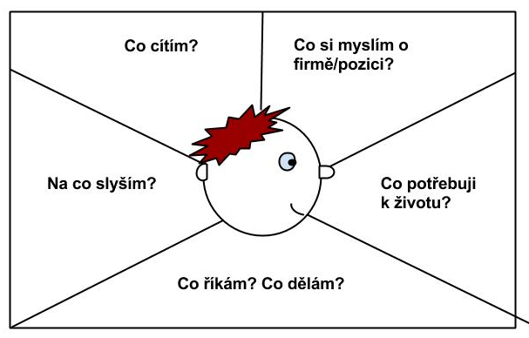
Jak na to?

Slide 6
Co cítím?
V jaké jste životní fázi?
  Krátce po škole?
  20 let v oboru?
  Malé děti? Odrostlé děti?
Přání? Obavy?
„Jsem absolvent stavárny a hledám práci v oboru. Už chci něco, kde vydržím, nechci si za půl roku muset hledat práci znovu. Hlavně aby byl příjemný kolektiv. Mám teprve po škole, ale nechci být jen podržtaška. Mívám dobré nápady. Bojím se trochu, že mě někde využijí jako levnou pracovní sílu, když nemám tolik zkušeností. A já začínám šetřit na ten byt.“

Slide 7
Na co slyšíte?
Jaké hodnoty uznáváte? Chcete se jimi řídit i při práci?
Na jaké argumenty ohledně práce slyšíte?
„Rád jsem užitečný. Dám na dobré mezilidské vztahy a férové jednání. Nejvíc nesnáším, když se práce odflákne, aby se ušetřilo.“

Slide 8
Co potřebujete k životu?
Na co jste zvyklí?
Co potřebujete a bez čeho nebudete spokojení?
„Potřebuji, ať mě lidi berou vážně. Nechci se bát, kdy mě vyhodí z práce. Ať mám nějakou jistotu. Dělám opravdu dobré projekty, když je v práci trochu klid a pořád se na mě jen všechno nesype. Mám přítelkyni, o víkendech na ni chci mít čas.“

Slide 9
Co děláte? Co říkáte?
Jak mluvíte o své práci?
Jak o práci, kterou byste chtěli dělat?
Zvyšujete si kvalifikaci? Jak?
Jak trávíte volný čas?jak se chováte k druhým?
„Mám svůj obor rád, těší mě vidět něco vznikat. Teď se učím s novým počítačovým programem, který by se mi k práci mohl hodit. Jinak chodím s kamarády na squash a pěstuju bonsaje. Snažím se lidem hodně vyjít vstříc. Občas si rád zahraju Minecraft – baví mě budovat a plánovat.“

Slide 10
Co si myslíte o této konkrétní firmě a pozici?
Vaše očekávání ohledně konkrétní pracovní pozici?
„Mají dobrou pověst. Viděl jsem jejich reklamní kampaň a byla vtipná. Tuhle konkrétní práci už jsem dělal při škole a bylo to super, jen je člověk pořád za počítačem. Asi bych tu dělal i nějakou administrativu. To musí být otrava, ale nějak bych to zvládl.“

Slide 11
Další využití empatických map
Nábor
Pomoc při vysoké fluktuaci
  Napoví, co lidem nevyhovuje
Motivace zaměstnanců
  Zjištění jejich potřeb, cílů, na co slyší
Pochopení zákazníků, návštěvníků webu

